Slide 1
Презентация на тему: «Школьный зелёный уголок»
Выполнила ученица 9 класса
Цыбулина Софья

Slide 2
Актуальность
Для чего же нам нужны комнатные цветы? Зачем надо озеленить школу? В воздухе закрытых помещений по разным причинам накапливаются токсические вещества: их выделяют отделочные материалы, моющие средства, водопроводная вода, да и воздух, попадающий с улицы, далеко не всегда бывает чистым и безопасным.

Slide 3
Цели работы:
Создание зеленого уголка в школе с целью организации здоровьесберегающего пространства;
Задачи:
- Используя растения, очистить воздух от пыли и болезнетворных микробов, обогатить его биогенными веществами, благотворно действующими на организм учащихся и педагогов школы;
- Также создание эстетически приятной и психологически комфортной искусственной среды и условий для формирования социальной компетенции учащихся, путём совместной работы ученик – педагог.

Slide 4
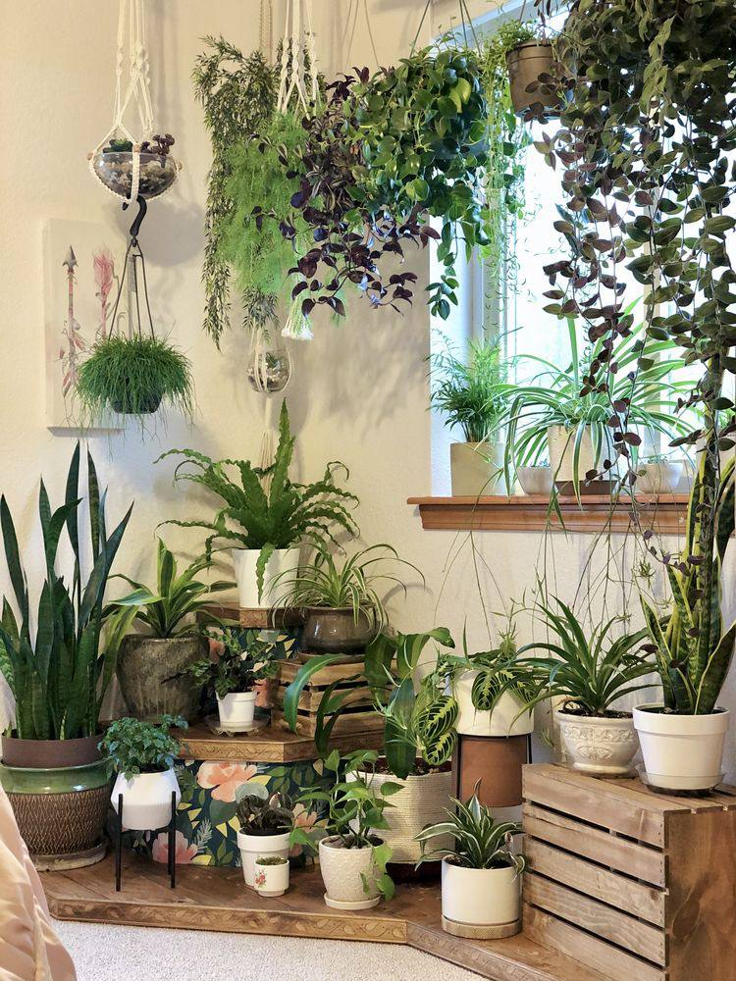
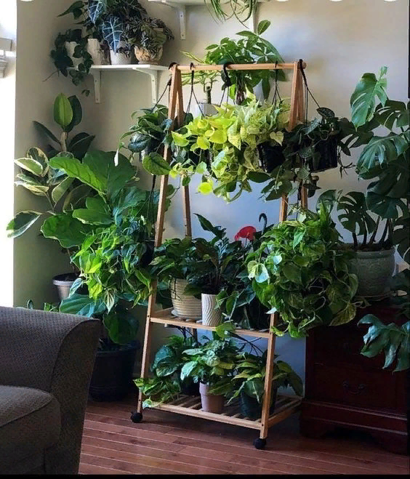
Бюджет уголка составляет 20 тыс. рублей
Примеры оформление зеленого уголка :

Slide 5
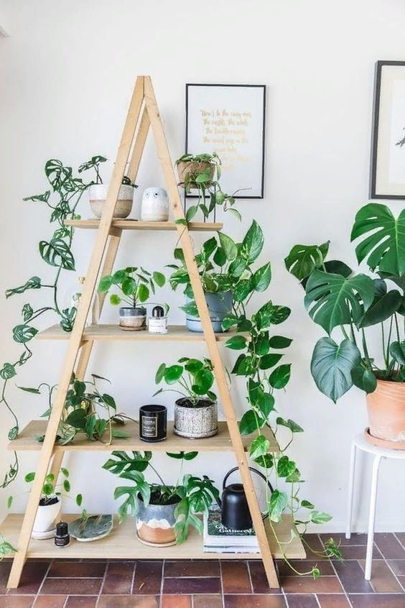
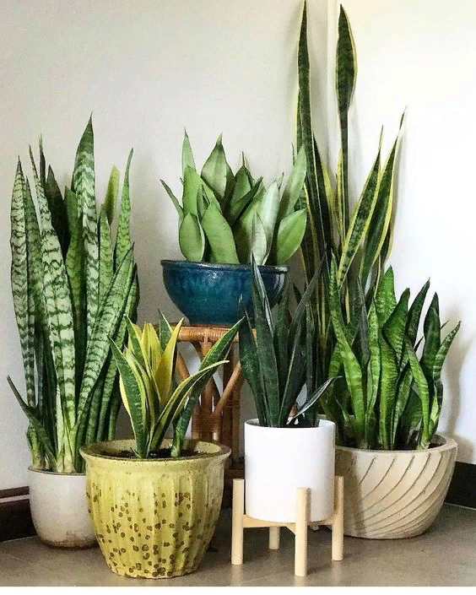
Вот такие минималистические варианты уголка

Slide 6
СПАСИБО ЗА ВНИМАНИЕ!

